Slide 1
第七課
短期運動營

Slide 2
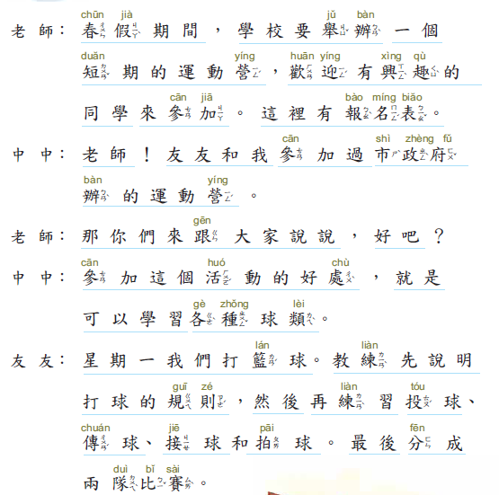


Slide 3
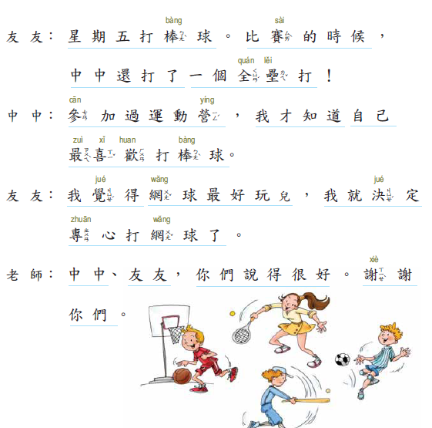

Slide 4
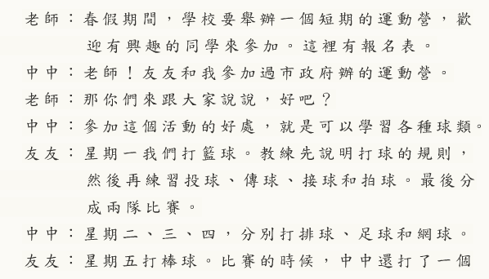


Slide 5
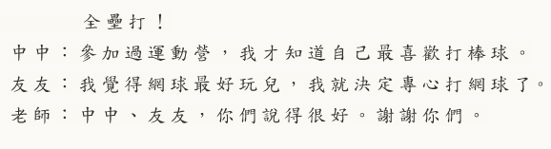


Slide 6
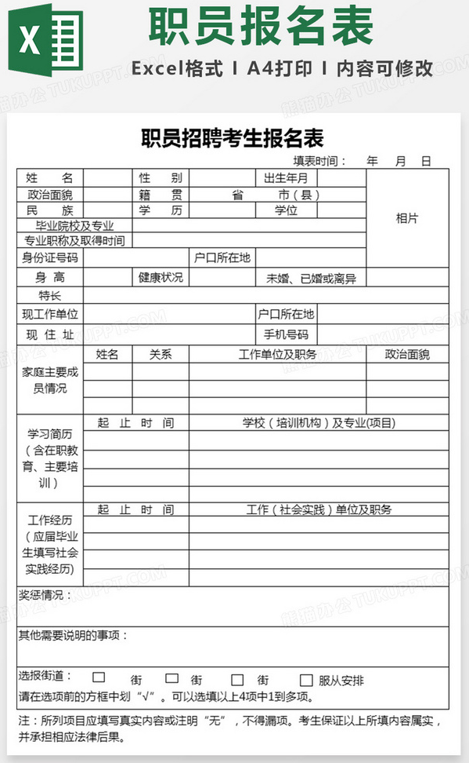
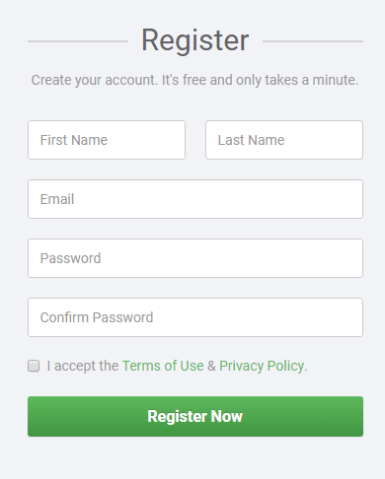
报名表 報名表

Slide 7


Slide 8


Slide 9
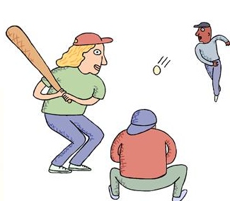
tóu
投球
投
頭 头
手部

Slide 10

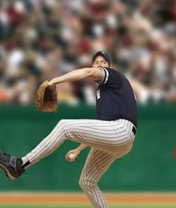
投手

Slide 11
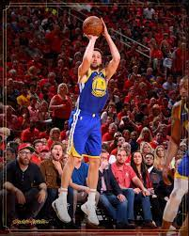
投 篮
投 籃

Slide 12


投入

Slide 13
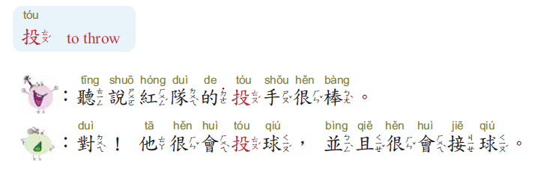
听说红队的投手很棒。
对！他很会投球，并且很会接球。

Slide 14
頭：
抬頭、頭痛
头 ：抬头 、头痛
投：
投手、投球

Slide 15


Slide 16


chuán
傳球
传球
傳
传
人部
你把那本书传给我好吗？
你把那本書傳給我好嗎？

Slide 17
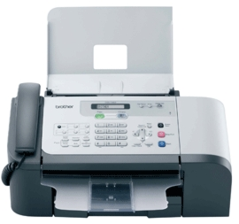
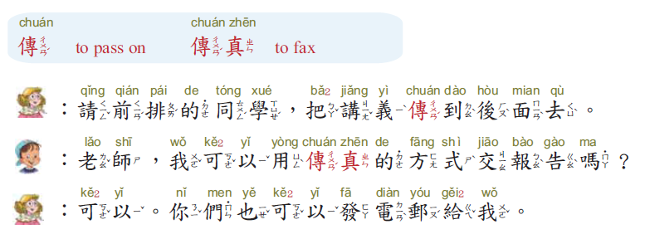
请前排的同学，把讲义传到后面去。
老师，我可以用传真的方式交报告吗？
可以。你们也可以发电邮给我。

Slide 18
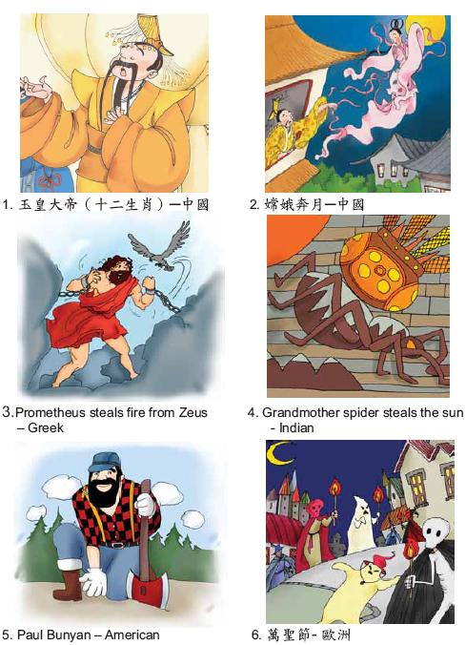
傳 說
传 说
legend

Slide 19


自传 自傳
biography

Slide 20
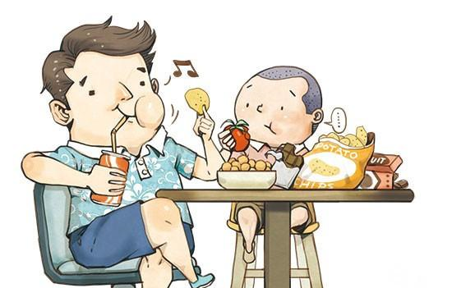
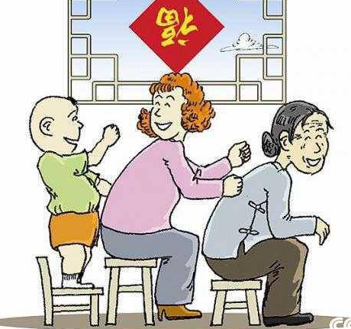
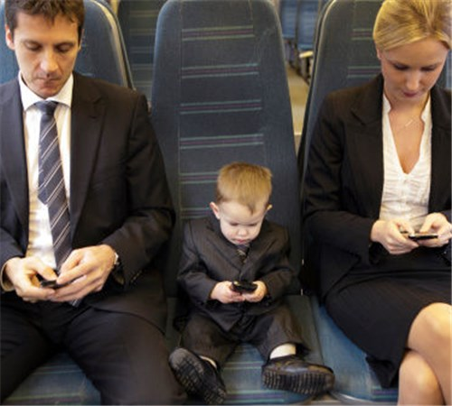
言传身教
言傳身教

Slide 21



传递
傳遞

Slide 22



Slide 23

接球
jiē
接
手部
爸爸去机场接奶奶了？
爸爸去機場接奶奶了？

Slide 24
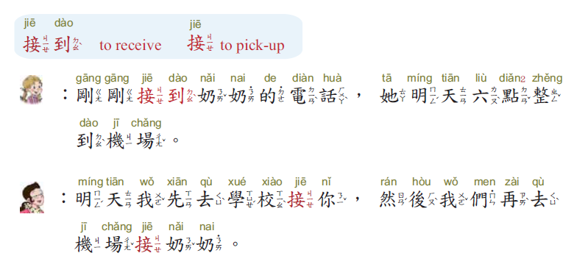
刚刚接到奶奶的电话，她明天六点整到机场。
明天我先去学校接你，然后我们再去机场接奶奶。

Slide 25

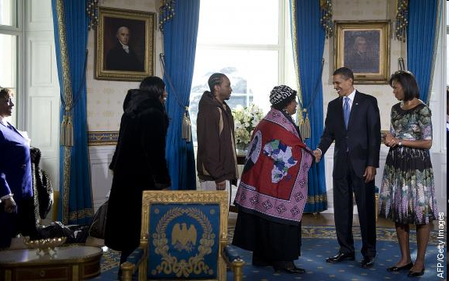
接見 接见

Slide 26
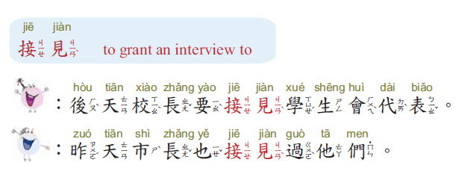
后天校长要接见学生会代表。
昨天市长也接见过他们。

Slide 27
接力
接二连三
接二連三
接收
接着 接著
接手
接见
接見
接受
接风
接風
接地气
接地氣
接近

Slide 28


Slide 29
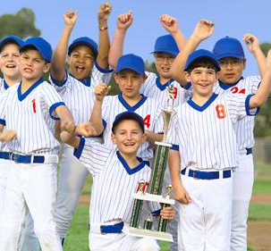
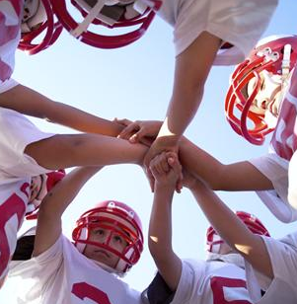
duì
球隊 球队
隊 队
對 对
我们的校队打得不错！
我們的校隊打得不錯！

Slide 30


排隊 排队
什麼時候需要排隊?
什麼時候需要排隊?

Slide 31
球队
球隊
校队
校隊
排队
排隊
队长
隊長
乐队
樂隊
队友
隊友

Slide 32
對：
對不起
对：对不起
隊：
排隊、球隊
队 ：排队 、球队

Slide 33



Slide 34

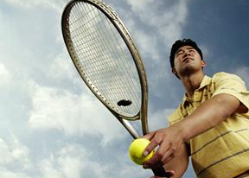
wǎng
網
網球 网球
网
往
糸部

Slide 35
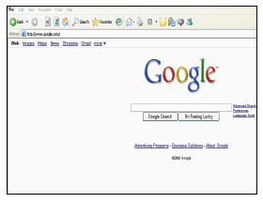
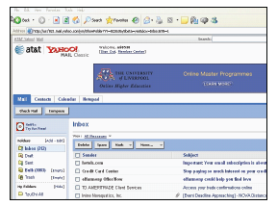
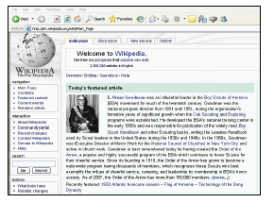
上網
上网

Slide 36
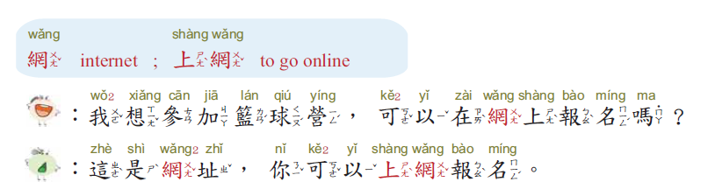
上网
我想参加篮球营，可以在网上报名吗？
这是网址，你可以上网报名。

Slide 37
网球
網球
网虫
網蟲
上网
上網
渔网
漁網
三天打鱼两天晒网
三天打魚兩天曬網

Slide 38



Slide 39

bàng
棒
棒球
木部

Slide 40


很棒

Slide 41
棒球
当头一棒
棒冰
真棒
很棒
木棒
电棒
棒棒糖

Slide 42


Slide 43
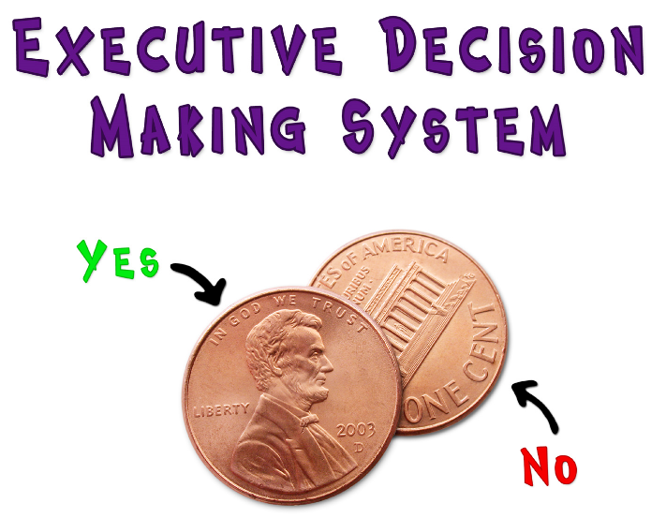
jué
決
決定 决定
水部

Slide 44
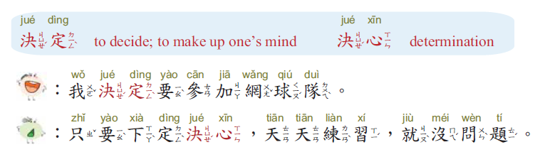
决心
我决定要参加网球队。
只要下定决心，天天练习，就没问题。

Slide 45

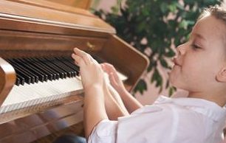

決心
决心
你下定決心做什麼嗎?
你下定决心做什么吗？

Slide 46
決：
決定、決心
决： 决定 、决心
覺：
覺得 、 睡覺
觉：觉得 、 睡觉

Slide 47



Slide 48


zhuān
專心 专心
專
专
寸部

Slide 49

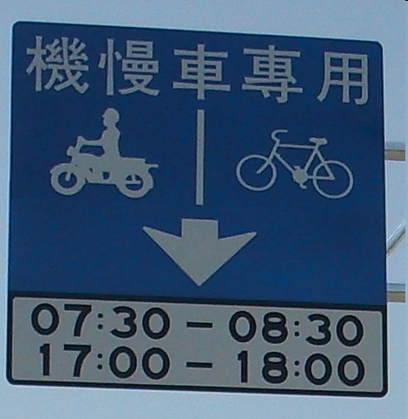

專用 专用
員工專用员工专用

Slide 50
专心 専心
专卖 専賣
专业 専業
专长 専長
专家 専家
专车 専車
专门 専門
专用 専用

Slide 51



Slide 52
故事：
最早的華人棒球隊

Slide 53
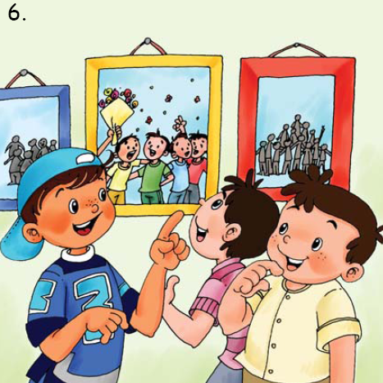
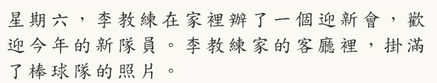
1

Slide 54

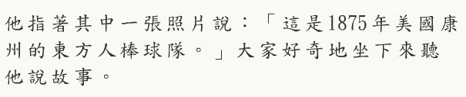

Slide 55
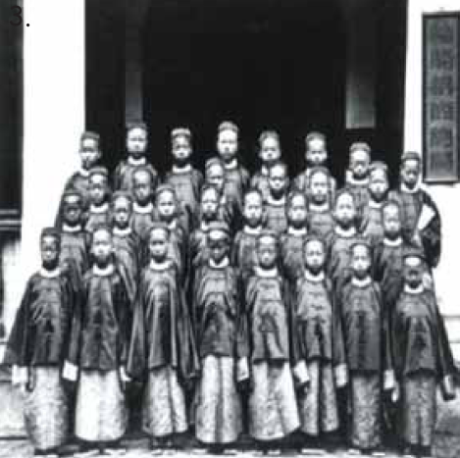
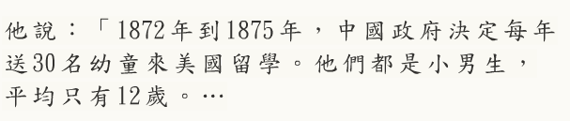

Slide 56
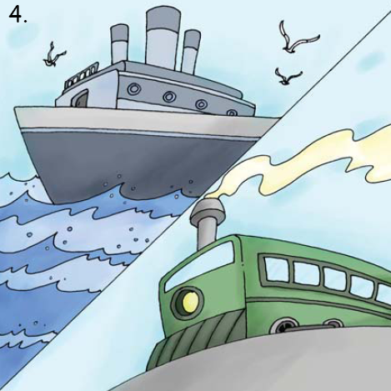
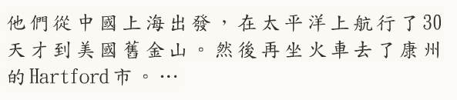

Slide 57
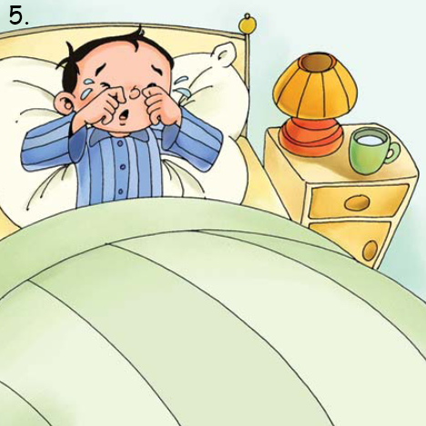
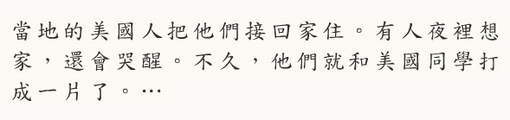

Slide 58

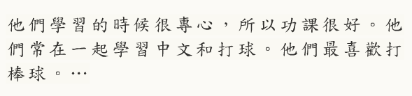
6

Slide 59
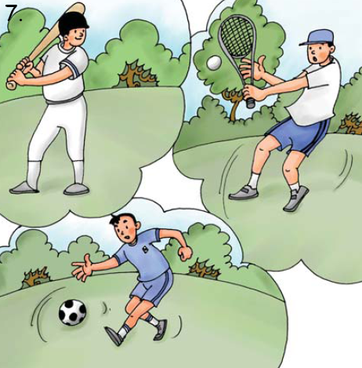
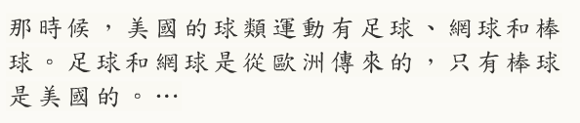

Slide 60

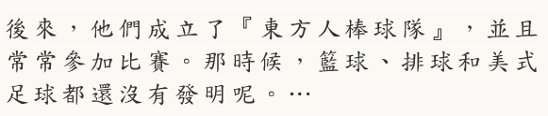

Slide 61



Slide 62

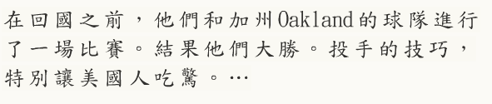
10.

Slide 63
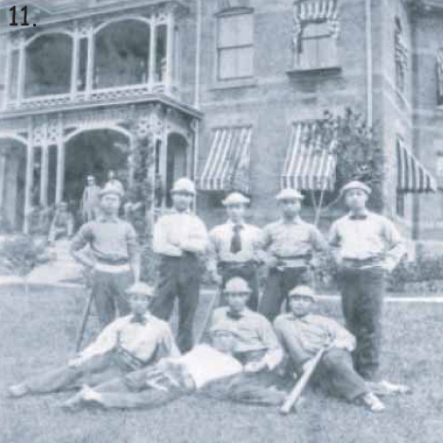
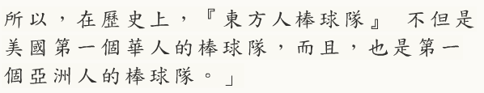

Slide 64




講解本週作業

